Slide 1
OURIÇO CACHEIRO

Slide 2
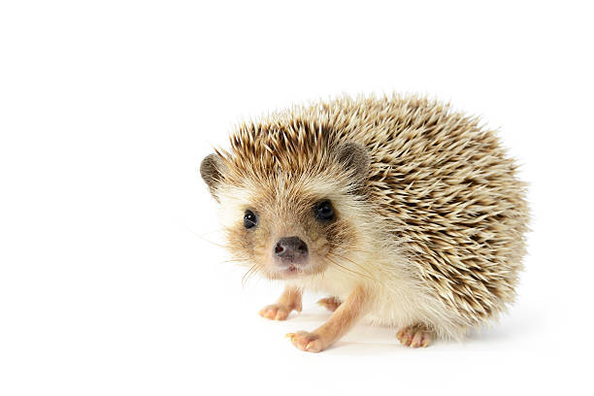
Introdução:
Apresentação do grupo;
Escolha do animal;
Funções do robô.

Slide 3
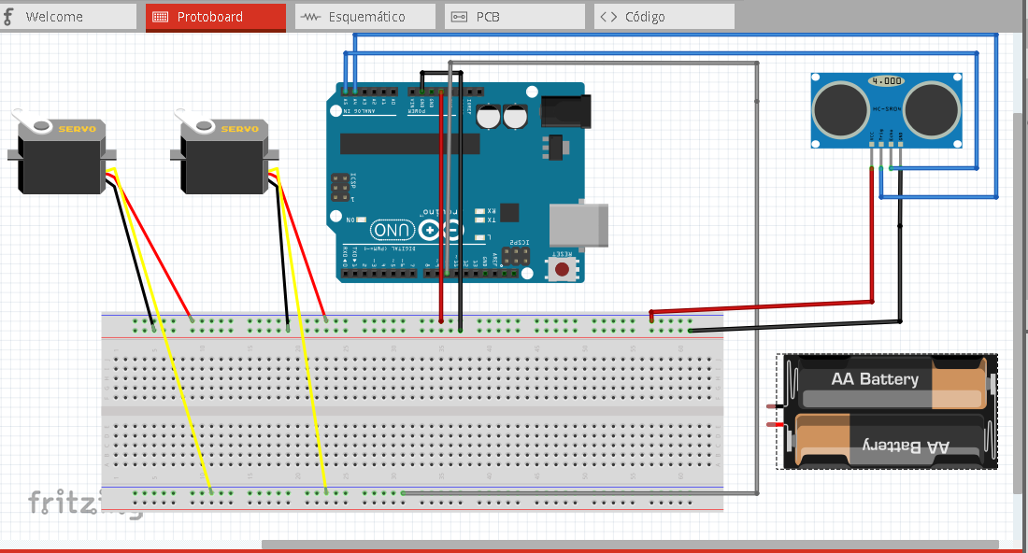
Fritzing:

Slide 4
Quieto
OBSTÁCULO
NÃO
SIM
MOSTRA OS ESPINHOS
OBSTÁCULO PERMANECE?
NÃO
BAIX A OS ESPINHOS
SIM

Slide 5
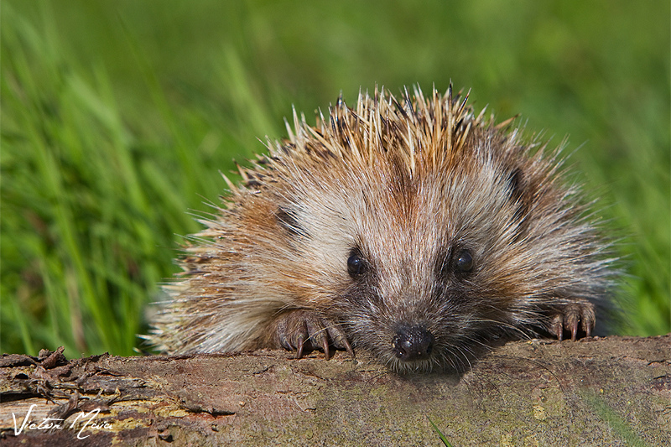
DEMONSTRAÇÃO PRÁTICA

Slide 6
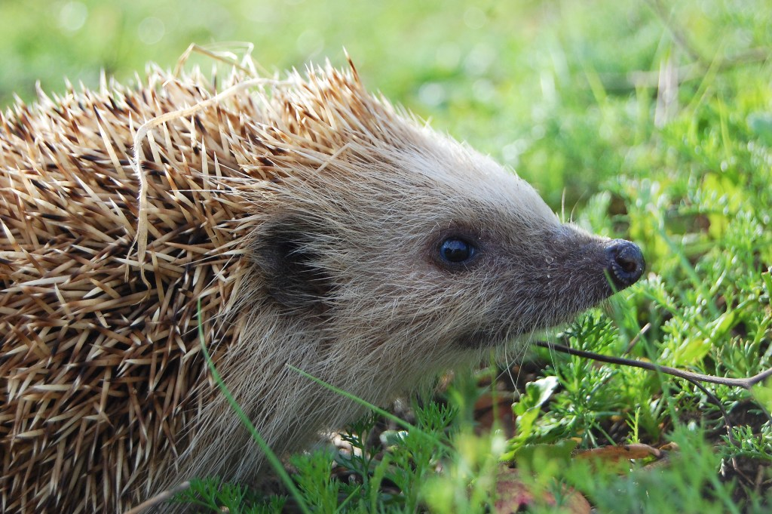
OBRIGADA PELA ATENÇÃO.

